Slide 1
Fine-tune LoRA
- 충북대학교 sw중심대학사업단 데이터 수집과정과 fine-tune LoRA
GME
김영상, 조희진, 김성연

Slide 2
content
데이터 소개
학습 환경 (서버사양)
하이퍼 파라미터
issue
학습 결과

Slide 3
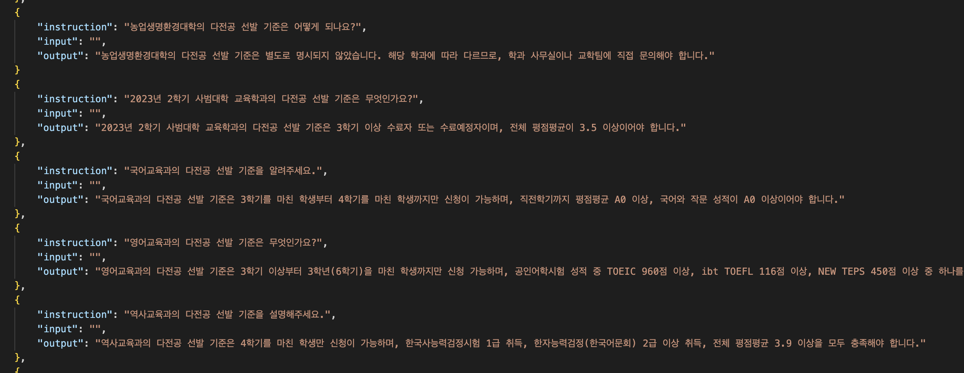
학습 데이터 구성
학습 데이터 21K 구성
Alpaca 한국어 데이터 : 20K
직접 생성한 한국어 데이터 : 1K

Slide 4
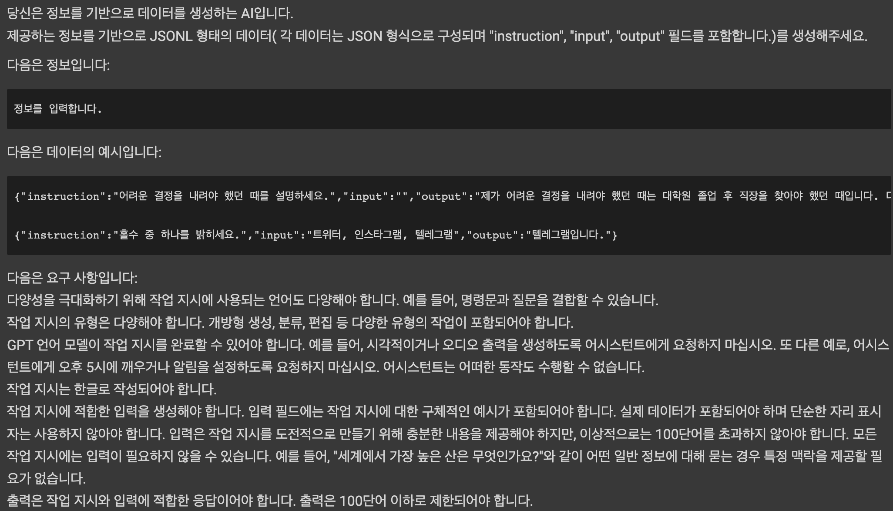
직접 만든 데이터 생성 과정
프롬프트 작성

Slide 5
직접 만든 데이터 생성 과정
가져온 정보의 출처
1. 충북대학교 소프트웨어학과 홈페이지 (학부소개)
2. 2023년 제 1차 SW중심대학사업단 SW융합전공 간담회 발표자료 공유
https://sw7up.cbnu.ac.kr/community/notice/64250dc6f900bc0ea794ae3c
3. 충북대학교 홈페이지 (학교소개)
4. 충북대학교 홈페이지 (대학/대학원)
5. 충북대학교 SW중심사업단 홈페이지 (사업소개)
6. 충북대학교 SW중심사업단 홈페이지 (공지사항)
7. 충북대학교 SW중심사업단 홈페이지 (보도자료)

Slide 6
직접 만든 데이터 생성 과정
ChatGPT(gpt-3.5-turbo)가 생성한 응답 처리
{
"instruction": "학부생튜터 프로그램은 언제부터 언제까지 운영되나요?",
"input": "",
"output": "학부생튜터 프로그램은 2023년 03월 02일(목)부터 2023년 06월 14일(수)까지 총 15주간 운영됩니다. 이 기간에는 중간고사와 기말고사 기간도 포함되어 있습니다.”
}
{
"instruction": "2023년 충북대학교 SW중심대학사업단의 학부생튜터 프로그램은 언제부터 언제까지 운영되나요?",
"input": "",
"output": " 2023년 충북대학교 SW중심대학사업단의 학부생튜터 프로그램은 2023년 03월 02일(목)부터 2023년 06월 14일(수)까지 총 15주간 운영됩니다. 이 기간에는 중간고사와 기말고사 기간도 포함되어 있습니다.”
}

Slide 7



fine-tune lora
Google Cloud platform
train, hub
monitoring

Slide 8
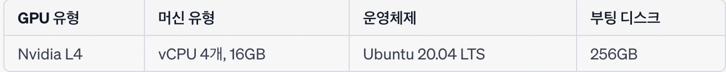
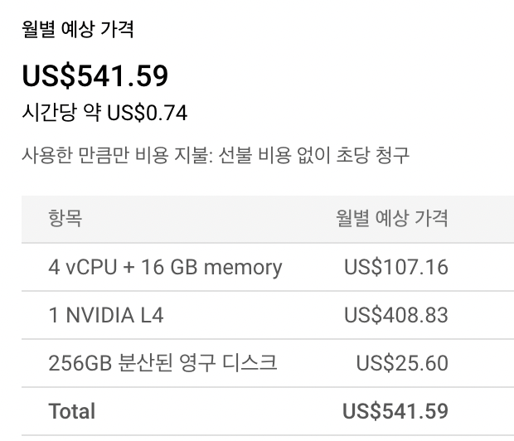
fine-tune lora
server

Slide 9
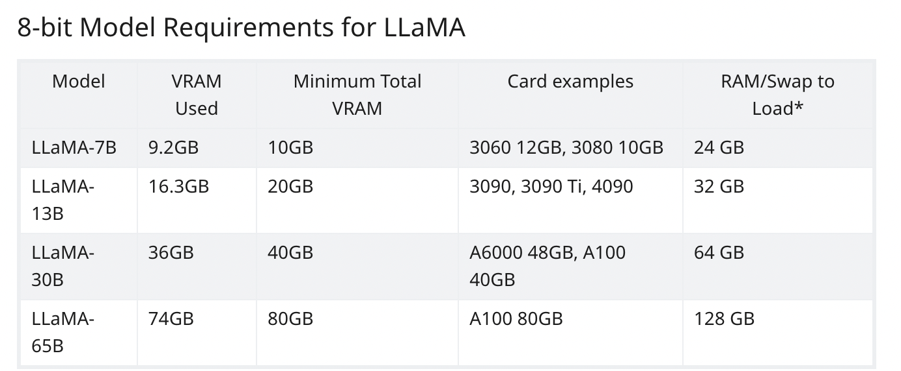
fine-tune lora
nvidia L4 GPU : VRAM 24GB
VRAM 20이 넘는 적정한 GPU 선정
https://www.reddit.com/r/LocalLLaMA/wiki/models/

Slide 10

fine-tune lora
Foundation model :
학습데이터 : 20K ( alpaca 한국어 데이터) + 1K ( 충북대 관련 데이터)
https://www.reddit.com/r/LocalLLaMA/wiki/models/

Slide 11
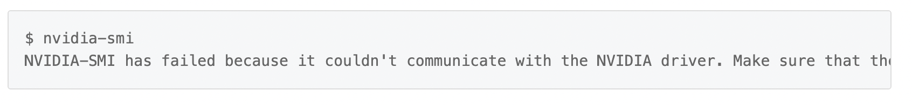
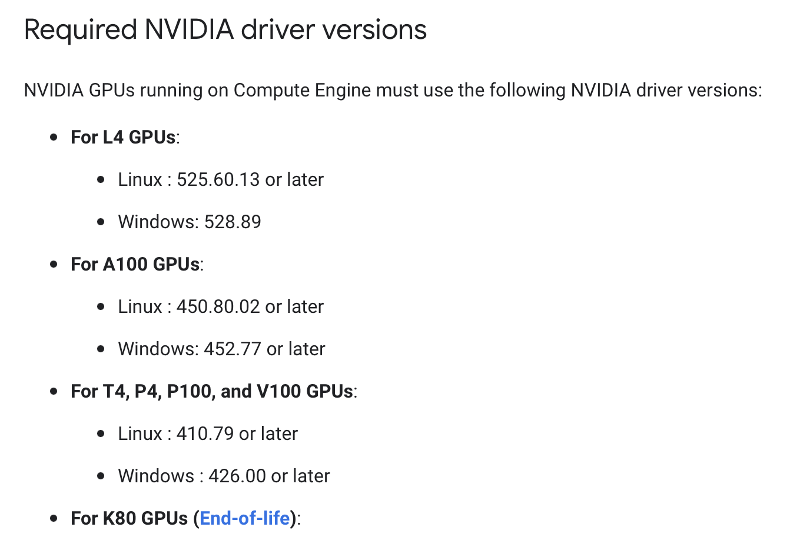
fine-tune lora
issue #1
nvidia driver, cuda 설치 관련이슈
OS, gpu 별로 버전이 상이하므로 GCP driver guide를 참조해서 설치해야함
https://cloud.google.com/compute/docs/gpus/install-drivers-gpu#secure-boot
https://www.reddit.com/r/LocalLLaMA/wiki/models/

Slide 12
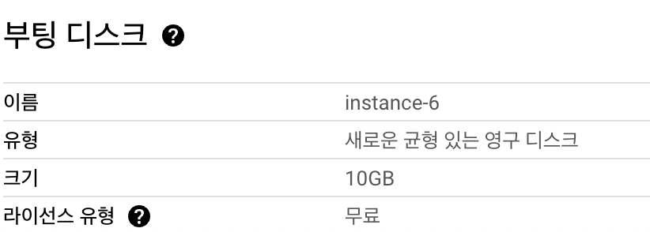
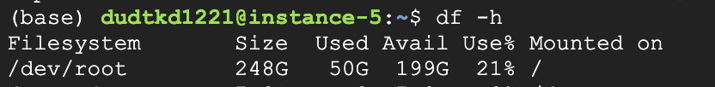
fine-tune lora
issue #2
“No space left on device" error
초기 부팅 디스크를 디폴트값인 10GB로 설정해서 생긴 오류
초기 부팅 디스크용량을 50GB 이상 설정하거나, 추가 디스크 마운트를 통해 문제해결 해야함

Slide 13
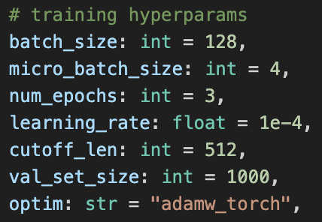
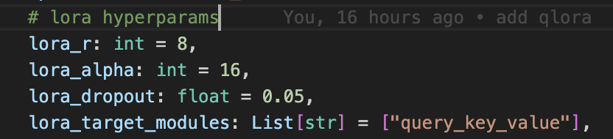
fine-tune lora
Hyperparameter
총 534 step ( (data_size % batch_size) * epoch )
kullm, alpaca-lora 의 hyperparameter값 참조

Slide 14
fine-tune lora
lora 로 fine-tune을 하였기 때문에, trainable params는 적은 것을 확인할 수 있음

Slide 15
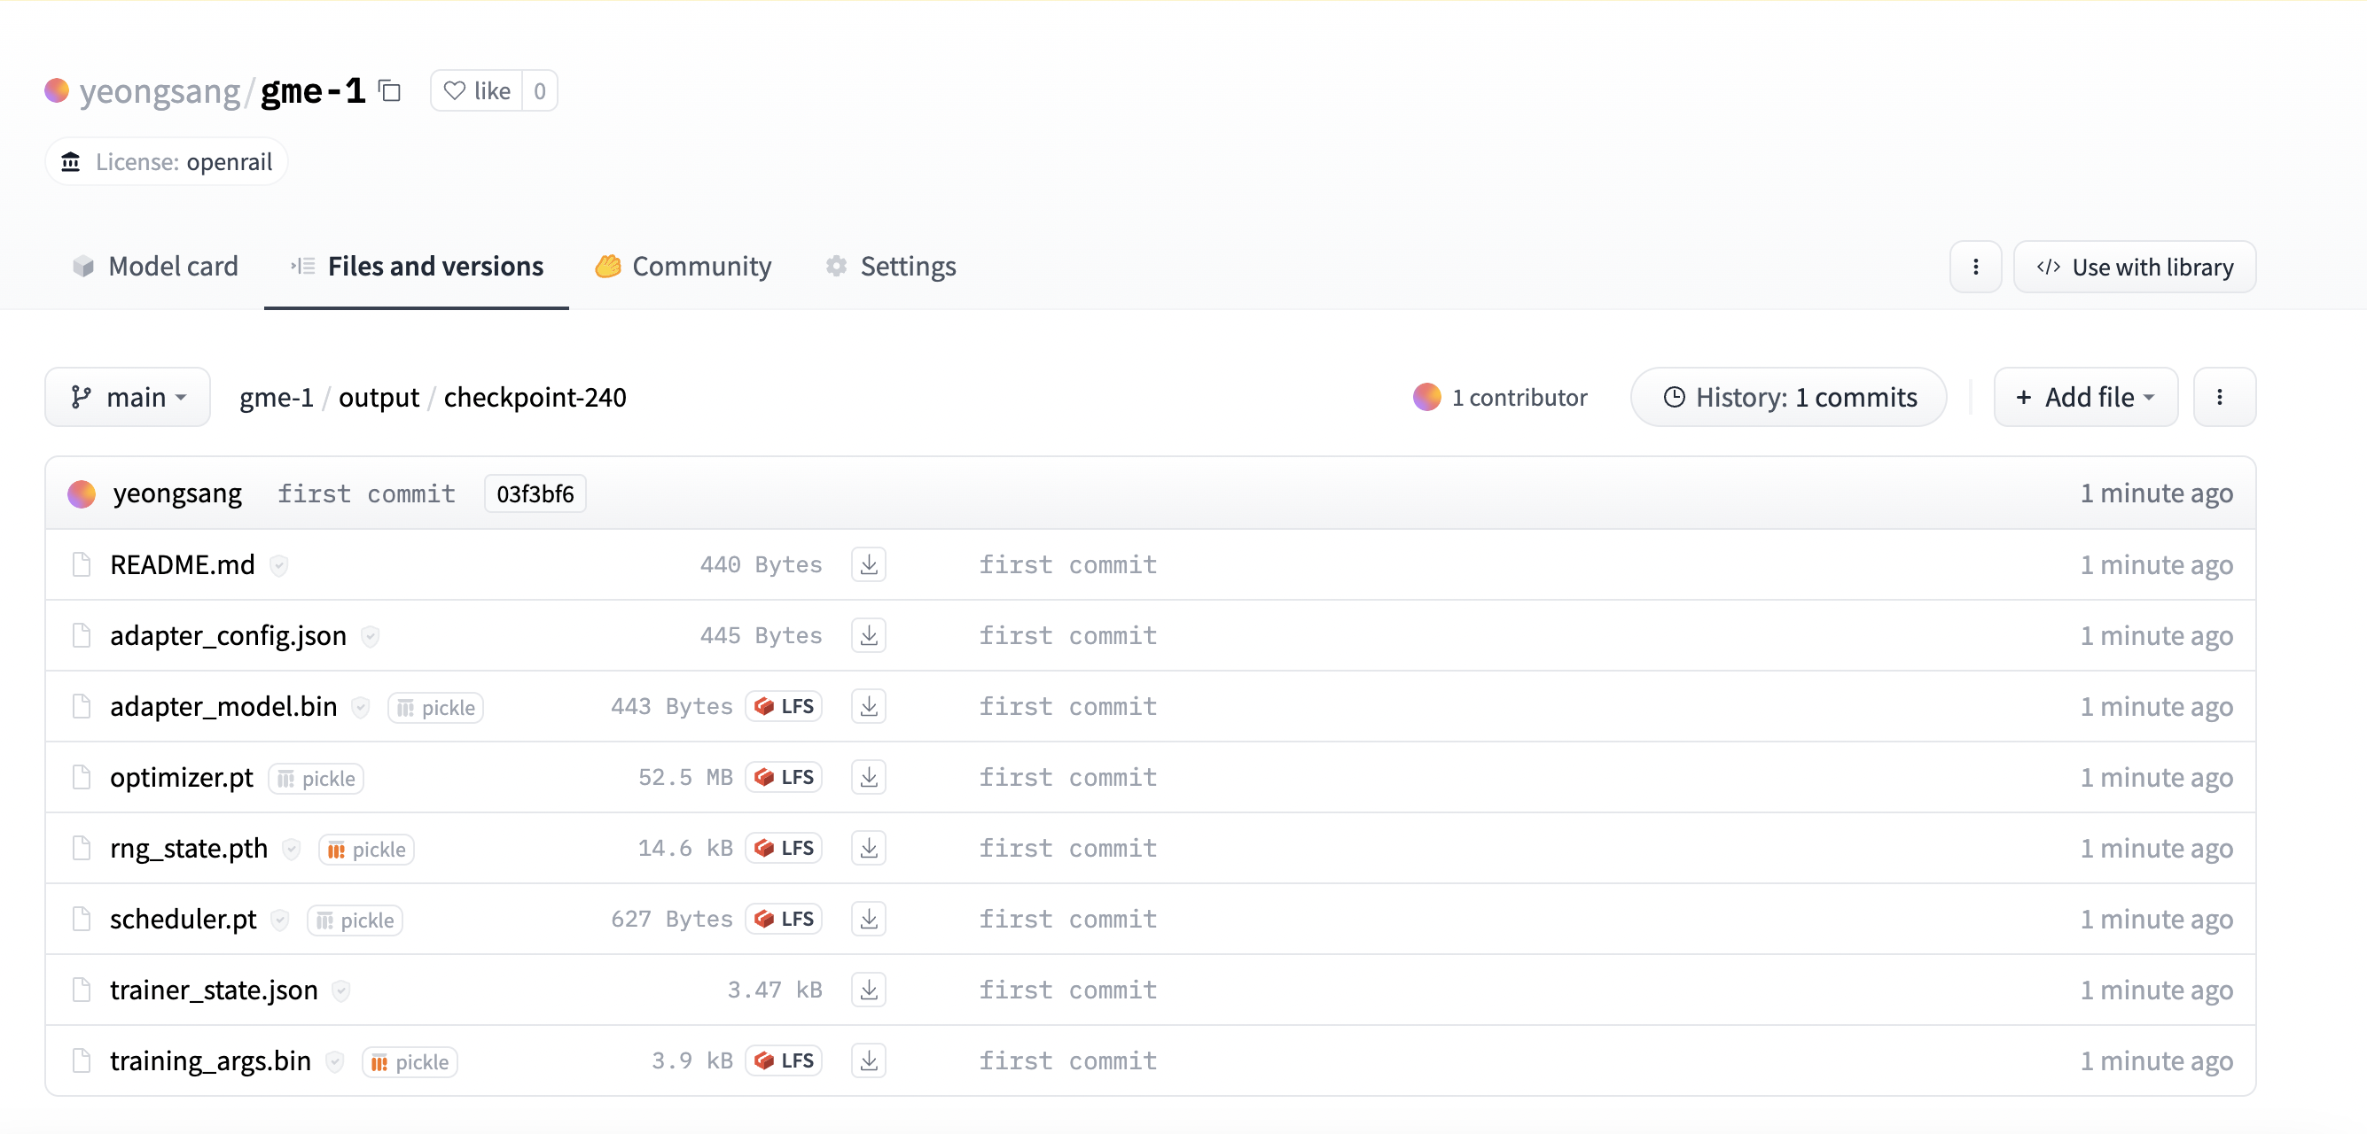
fine-tune lora
https://huggingface.co/yeongsang/gme-1

Slide 16
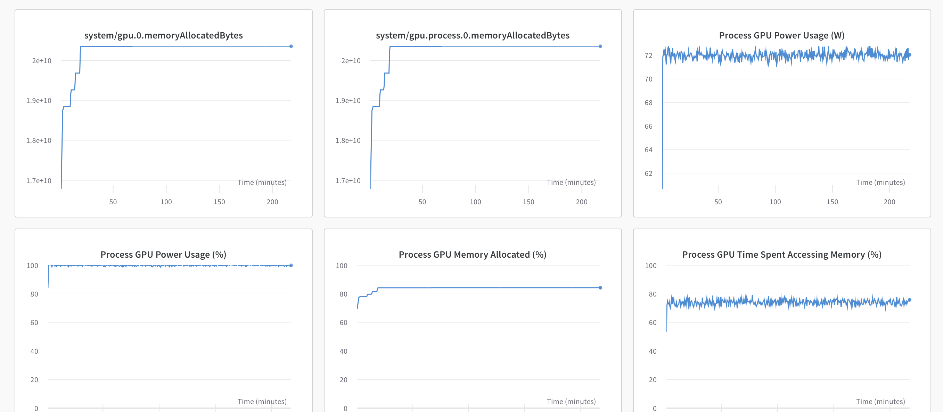
fine-tune lora
computation utilization
https://wandb.ai/yeongsang039111/gme-1/runs/byu5nyy7/workspace?workspace=user-yeongsang039111

Slide 17
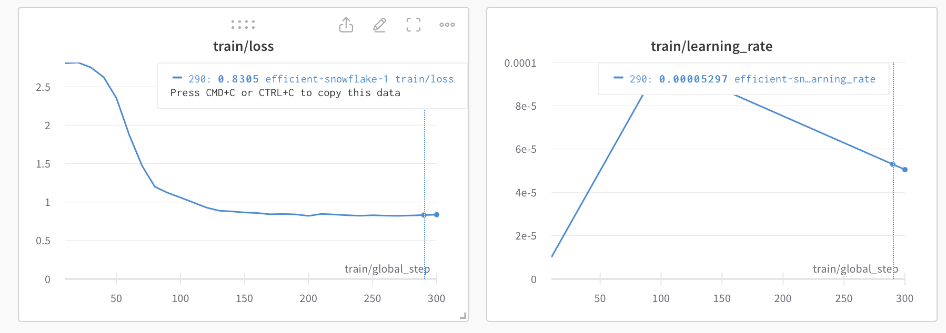
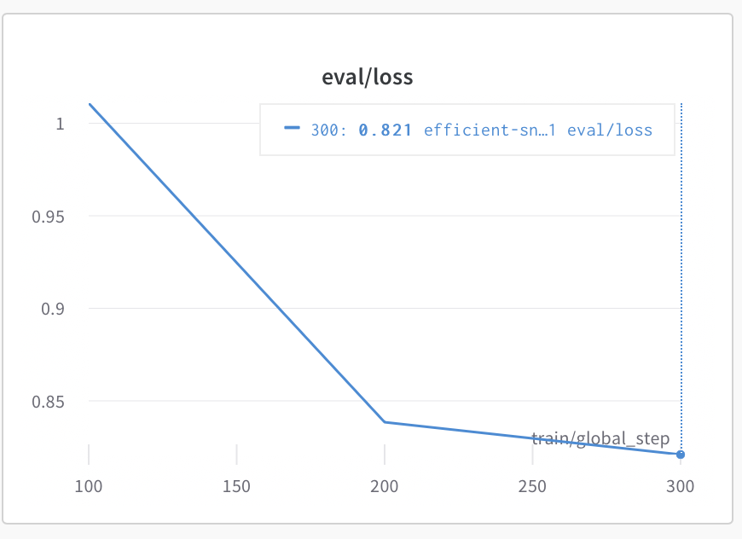
fine-tune lora
train loss (1. 78 epoch) / 12h

Slide 18
fine-tune lora
결과 / 240-checkpoint

Slide 19
감사합니다
GME
김성연, 김영상, 조희진

